Slide 1
INSUFICIENCIA CARDÍACA AGUDA
LUIS MIGUEL RUIZ VELÁSQUEZ
MÉDICO INTERNISTA EPIDEMIÓLOGO
FELLOW DE CARDIOLOGÍA

Slide 2
INTRODUCCIÓN

Slide 3
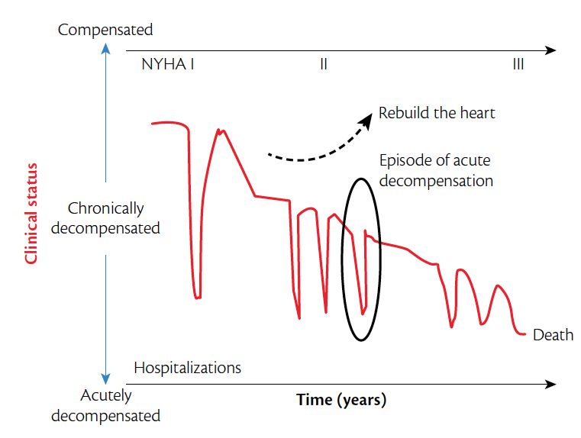
Síntomas y signos de falla cardíaca.
Rápido inicio o empeoramiento agudo.
Con o sin enfermedad previa.
Alteración de la función sistólica o diastólica.
Requiere atención médica prioritaria.
Hospitalización.
Puede amenazar la vida.
The ESC Textbook of Intensive and Acute Cardiovascular Care (2 ed.)

Slide 4
EPIDEMIOLOGÍA

Slide 5
Principal causa de hospitalización en mayores de 65 años.
Prevalencia de falla cardiaca crónica en aumento.
Hospitalizaciones se han triplicado desde 1990.
Mortalidad sin cambios.
Manejo sin evidencia fuerte.
Reingresos y costos.
Arrigo M. et al; Nat Rev Dis Primers 2020;6:16

Slide 6
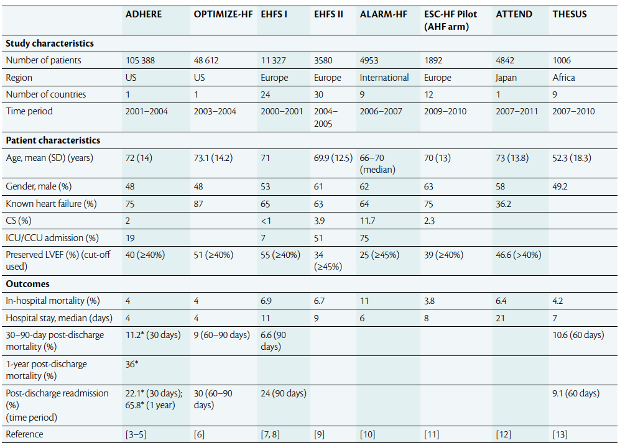
The ESC Textbook of Intensive and Acute Cardiovascular Care (2 ed.)

Slide 7
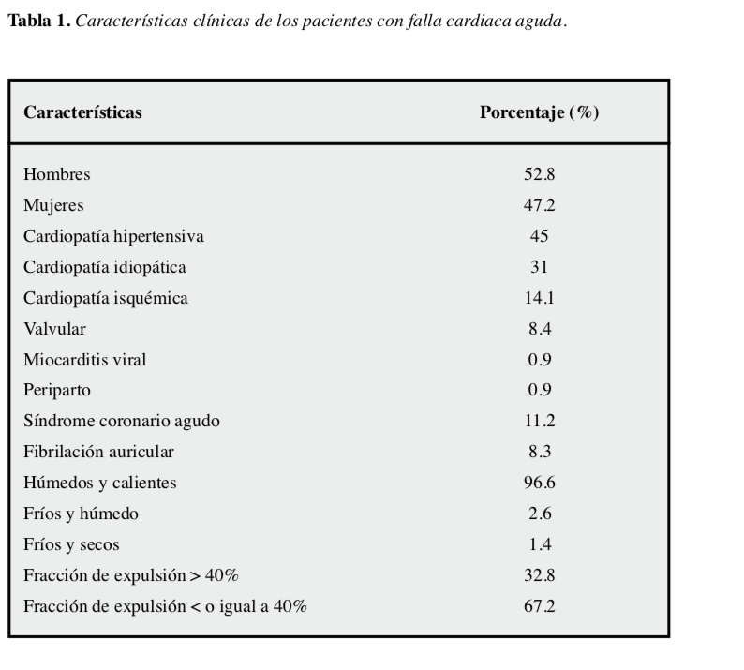
Edad promedio: 62.4 años
Acta Med Colomb 2011; 36: 125-129

Slide 8
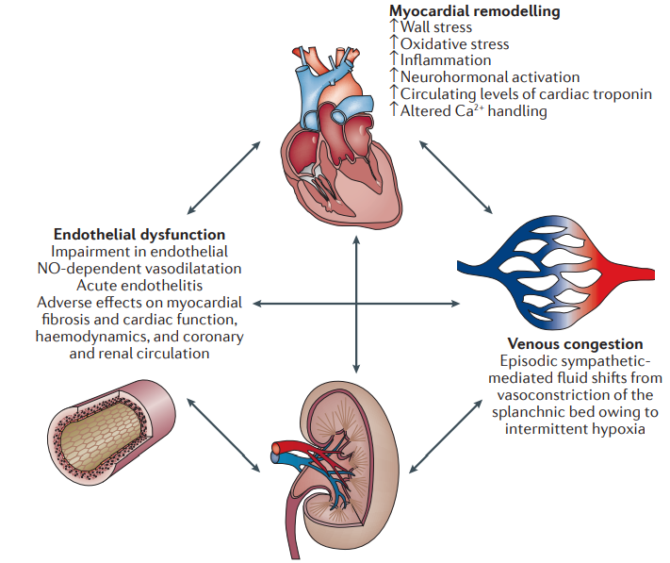
Arrigo M. et al; Nat Rev Dis Primers 2020;6:16
The ESC Textbook of Intensive and Acute Cardiovascular Care (2 ed.)

Slide 9
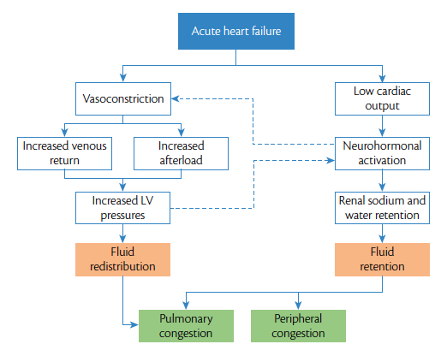
Arrigo M. et al; Nat Rev Dis Primers 2020;6:16
The ESC Textbook of Intensive and Acute Cardiovascular Care (2 ed.)

Slide 10
Desencadenantes
Descompensación de FCC
Adherencia.
Tóxicos.
Enfermedad coronaria
SCA.
Complicaciones mecánicas.
Secundarias
Sal y líquidos.
Medicamentos.
Infección.
Tirotoxicosis.
Anemia.
HTA.
Metabólicas.
EPOC.
ECV.
Arrigo M. et al; Nat Rev Dis Primers 2020;6:16

Slide 11
Desencadenantes
Arritmias
Taquiarritmias.
Valvular
Bradiarritmias.
VT.
SVT.
Progresión.
Endocarditis.
Otras
Peripato.
Takotsubo.
TEP.
Miocarditis.
Cirugía.
Arrigo M. et al; Nat Rev Dis Primers 2020;6:16

Slide 12
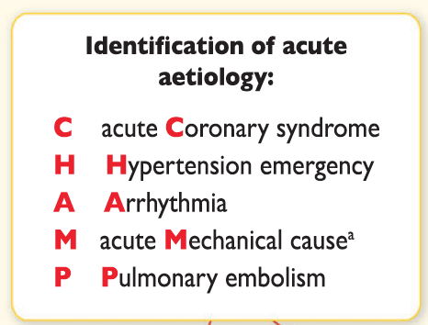
Desencadenantes
Ponikowski P. et al; European Heart Journal (2016) 37, 2129–2200

Slide 13
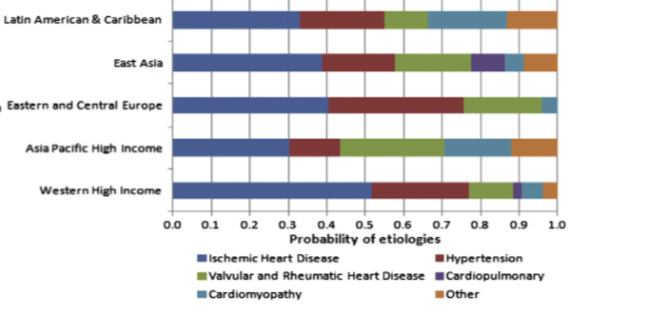
Desencadenantes
Múltiples 5-20%.
Sin causa clara 40-50%.
J Cardio. 2013 Sep 30;168(2):1186-94

Slide 14
CLÍNICA Y EXÁMEN FÍSICO

Slide 15
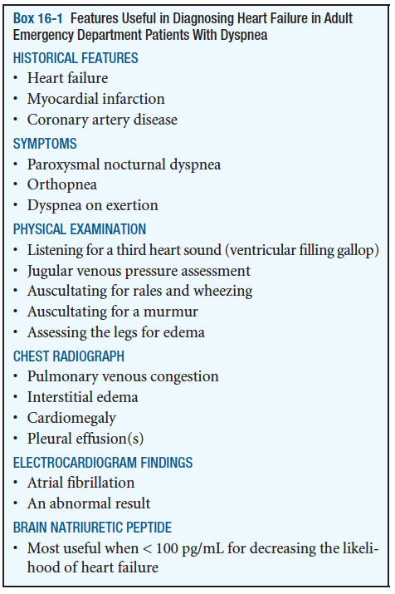
JAMA. 2005 Oct 19;294(15):1944-56.

Slide 16
JAMA. 2005 Oct 19;294(15):1944-56.

Slide 17
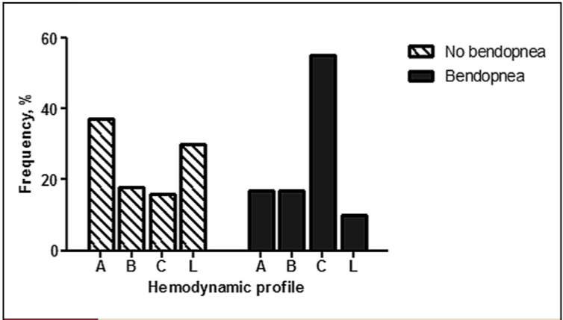
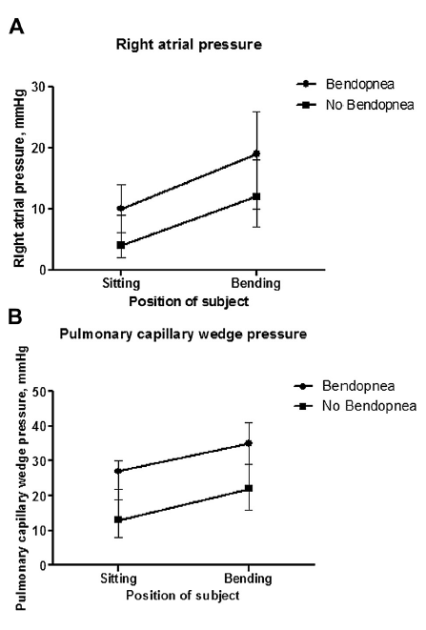
Presentación
JACC Heart Fail. 2014 Feb;2(1):24-31.

Slide 18
DIAGNÓSTICO

Slide 19
Electrocardiograma
En general anormal No diagnostico
Radiografía de Tórax
Diagnósticos diferenciales. 20% es normal.
JAMA. 2005 Oct 19;294(15):1944-56.

Slide 21
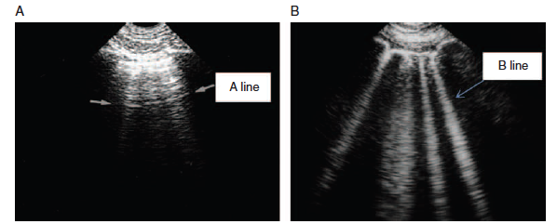
Ecografía de Tórax
Operador dependiente. Disponbilidad. Valor pronóstico.
Platz E. et al; Eur. Heart J. 37,1244–1251 (2016).

Slide 22
Estructura cardiaca y diferenciales.
Cambio desde última valoración.
Paciente con inestabilidad.

Slide 23
Péptidos natriuréticos.
Bioquímica sanguínea:
Troponinas.
Electrolitos, glucosa, TSH, HLG.
Función hepática y renal.
Gases arteriales:
No de rutina.
Gases venosos: pH y pCO2.
Dímero D.
BNP
100 ng/L.
S: 95%.
VPN: 94%.
NT proBNP
300 ng/L.
S: 99%.
VPN: 98%.
MR proANP
120 pmol/L.
S: 95%.
VPN: 90%.
Roberts E. et al; BMJ 2015;350:h910

Slide 24
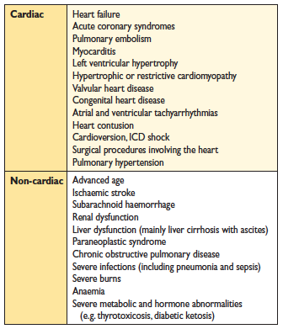
Péptidos natriuréticos.
Bioquímica sanguínea:
Troponinas.
Electrolitos, glucosa, TSH, HLG.
Función hepática y renal.
Gases arteriales:
No de rutina.
Gases venosos: pH y pCO2.
Dímero D.
Ponikowski P. et al; European Heart Journal (2016) 37, 2129–2200

Slide 25
Péptidos natriuréticos.
Bioquímica sanguínea:
Troponinas.
Electrolitos, glucosa, TSH, HLG.
Función hepática y renal.
Gases arteriales:
No de rutina.
Gases venosos: pH y pCO2.
Dímero D.
Ponikowski P. et al; European Heart Journal (2016) 37, 2129–2200

Slide 26
TRATAMIENTO

Slide 27
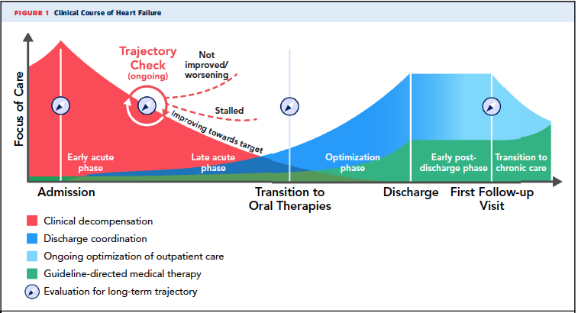
J Am Coll Cardiol. 2019 Oct 15;74(15):1966-2011.

Slide 28
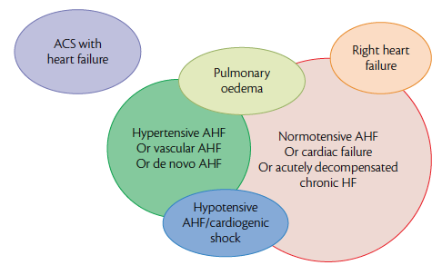
The ESC Textbook of Intensive and Acute Cardiovascular Care (2 ed.)

Slide 29
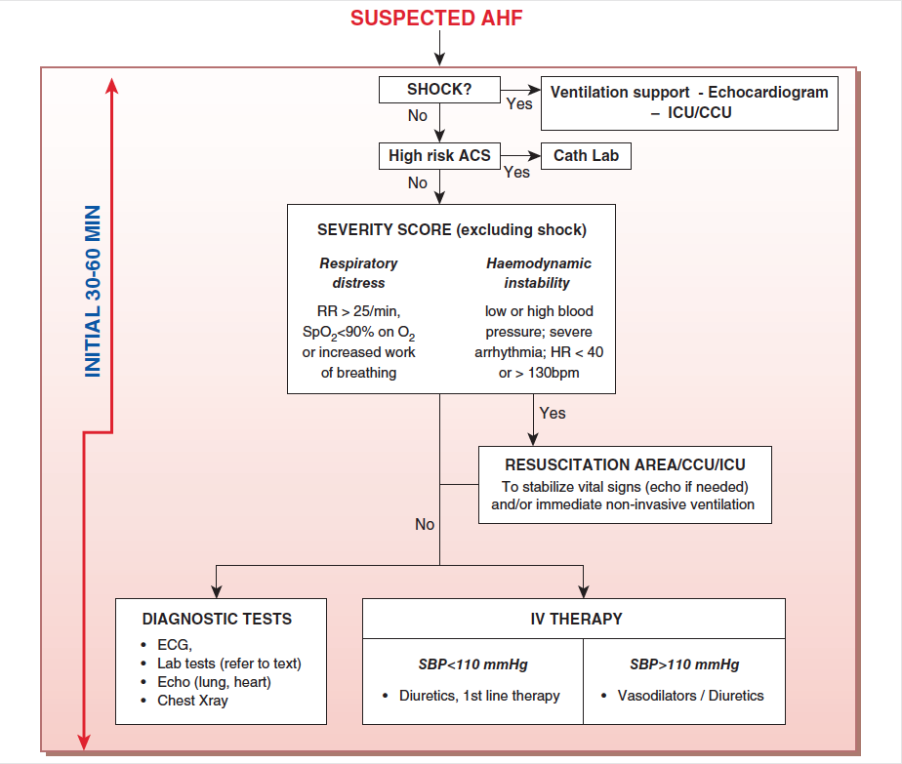
J Am Coll Cardiol. 2019 Oct 15;74(15):1966-2011.

Slide 30
Shock cardiogénico
PAS menor a 90 mmHg.
Signos de hipoperfusión.
Presiones de llenado adecuadas.
Definir traslado a UCI.
Tratamiento inmediato.
Ecocardiograma y ECG.
Monitoreo invasivo.
Reto hídrico.
Soporte mecánico.
J Am Coll Cardiol. 2019 Oct 15;74(15):1966-2011.

Slide 31
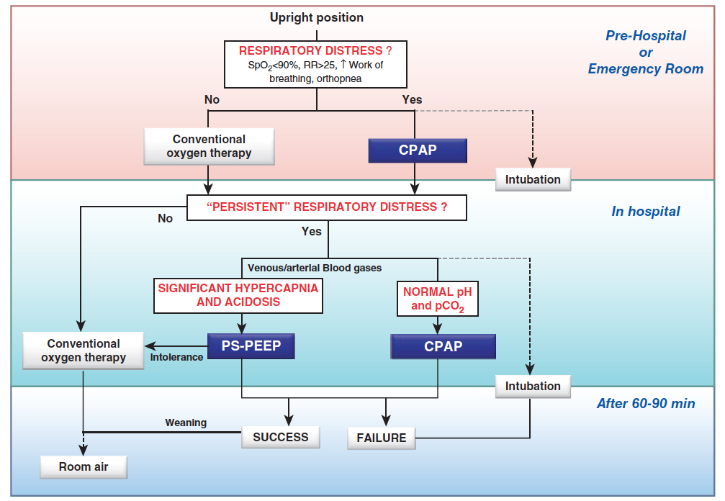
J Am Coll Cardiol. 2019 Oct 15;74(15):1966-2011.

Slide 32
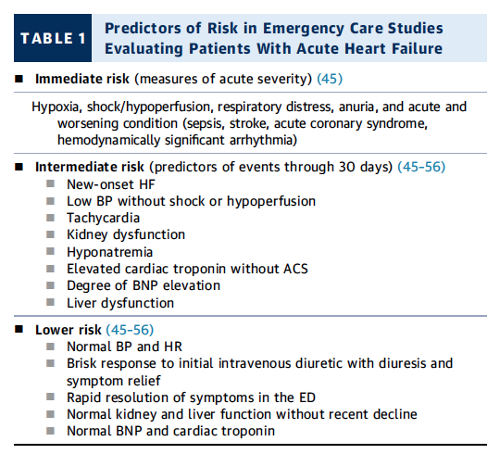
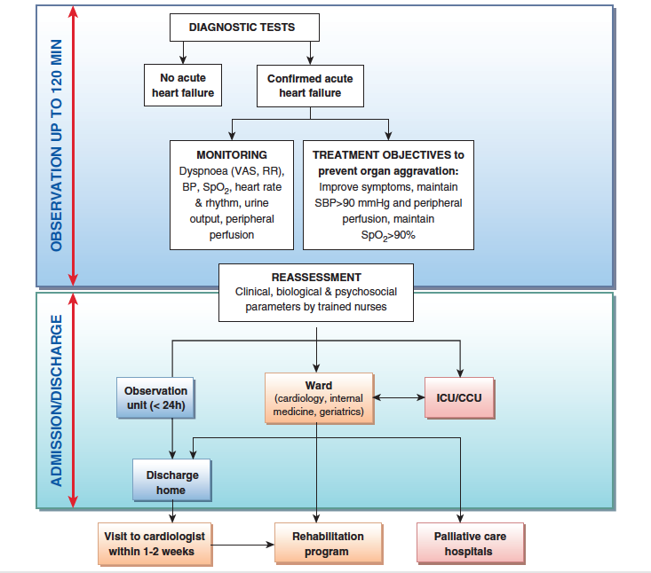
J Am Coll Cardiol. 2019 Oct 15;74(15):1966-2011.

Slide 33
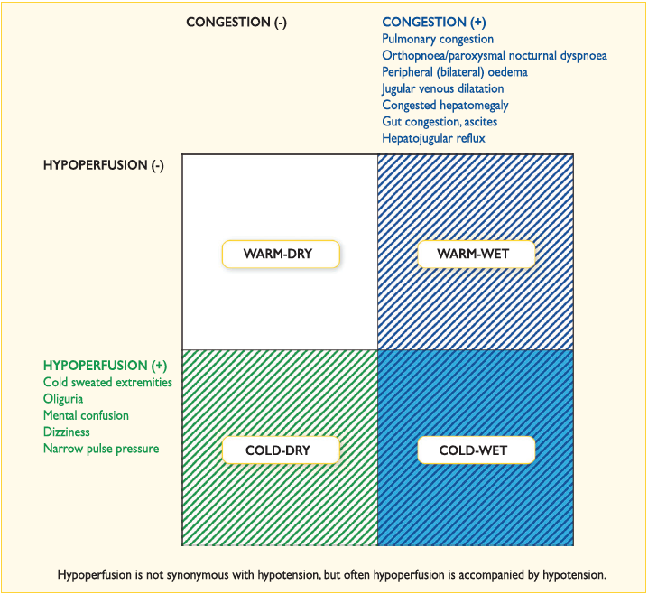
Hipoperfusión
Llenado capilar lento.
Lesión renal.
Hiponatremia.
Pulso alternante.
Acidosis láctica.
Extremidades frías.
Hipotensión.
Presión de pulso estrecha .
Alteración del sensorio.
Piel fría y sudor pegajoso.
Palidez.
Ponikowski P. et al; European Heart Journal (2016) 37, 2129–2200

Slide 34
Congestión
Disnea paroxística nocturna.
Ortopnea.
Ingurgitación yugular.
Reflejo hepato-yugular.
Hepatomegalia.
Ascitis.
Crépitos .
P2 mayor que A2.
S3 y/o S4.

Slide 35
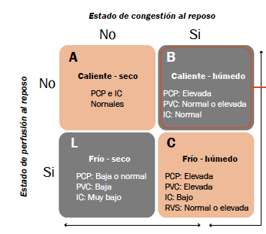
A
B
L
C
Consenso Colombiano para el Diagnóstico y Tratamiento de la Insuficiencia Cardíaca Aguda y Crónica. 2014

Slide 36
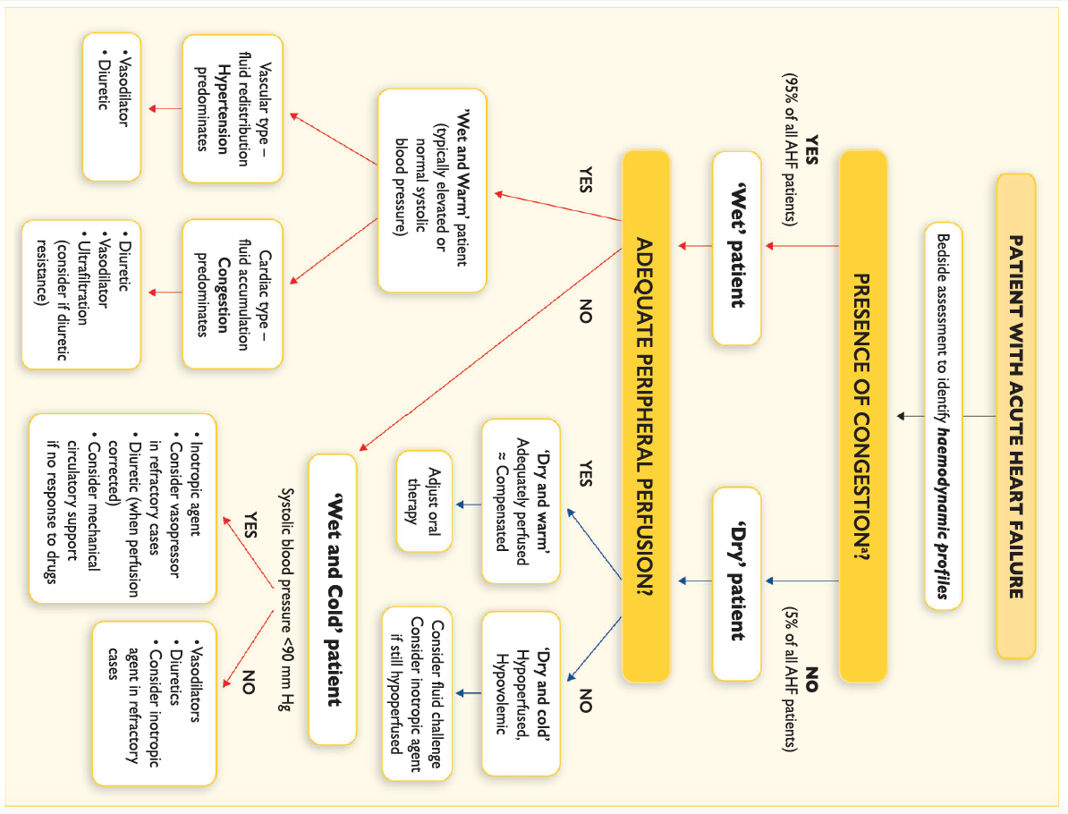
Ponikowski P. et al; European Heart Journal (2016) 37, 2129–2200

Slide 37
Diuréticos
Mullens W. et al; European Journal of Heart Failure (2019) 21, 137–155

Slide 38
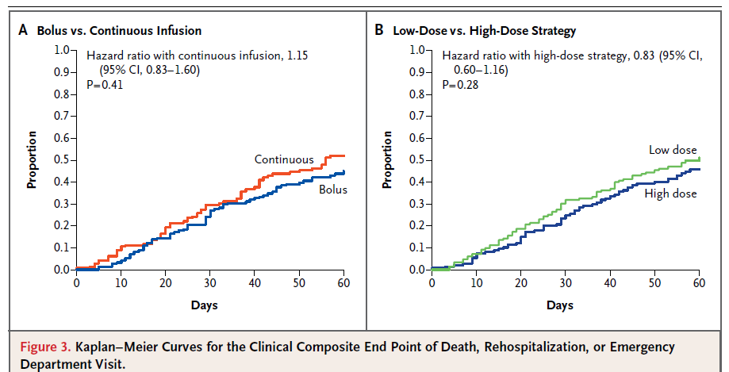
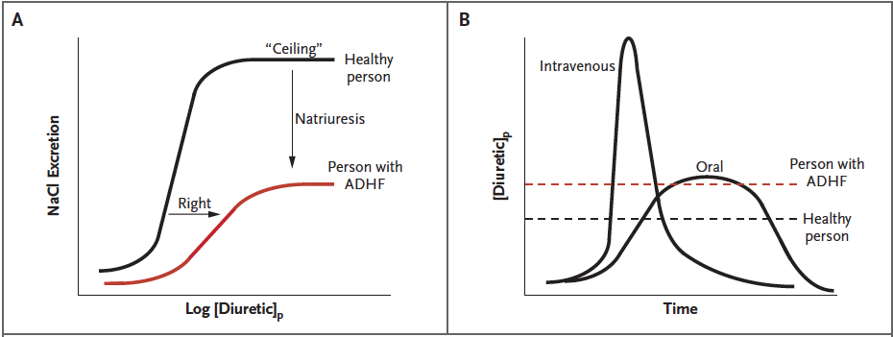
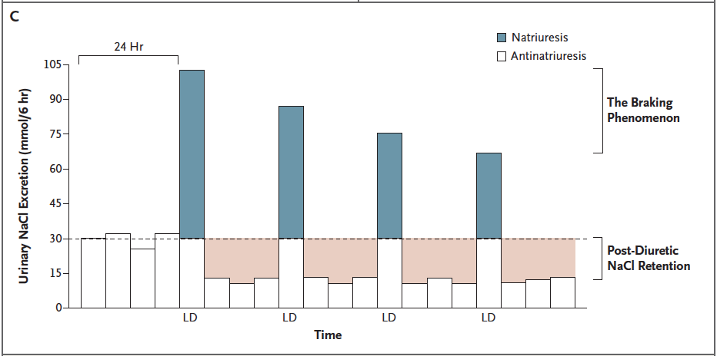
Diuréticos de asa
Unión a proteínas 90%.
Dosis techo.
Pico 1-1,5 h:
Oído: ototoxicidad.
Músculo liso: vasodilatación.
Macula densa: secreción de renina.
DOSE
Mejoría disnea:
Mayor disminución peso.
Mayor balance negativo (4.9L vs 3,5L).
Menor estancia hospitalaria: 5 vs 6 d.
Mayor disfunción renal: 23% vs 14%.
Mortalidad: HR 0.83 (0.6-1.16).
Ellison D. et al; N Engl J Med 2017;377:1964-75.

Slide 39
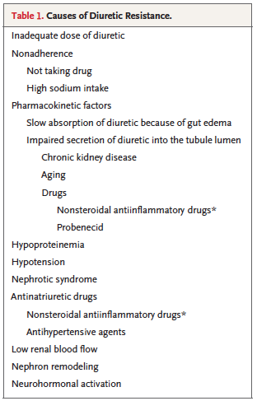
Diuréticos de asa
Ellison D. et al; N Engl J Med 2017;377:1964-75.

Slide 40
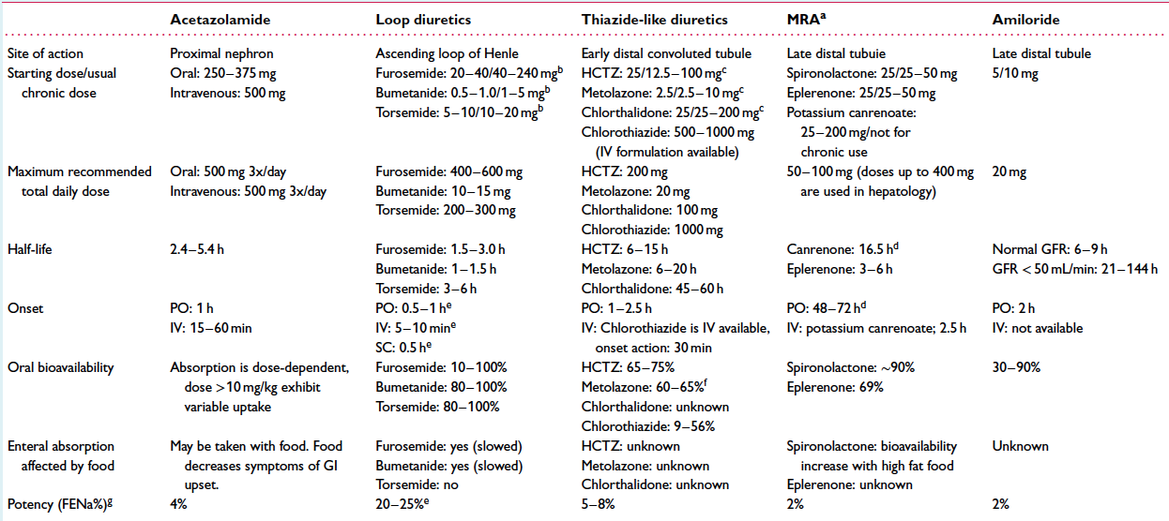
Diuréticos
Mullens W. et al; European Journal of Heart Failure (2019) 21, 137–155

Slide 41
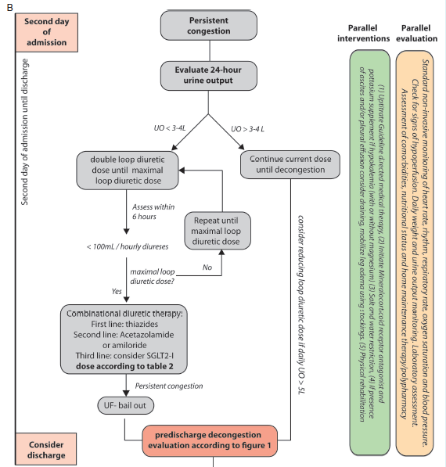
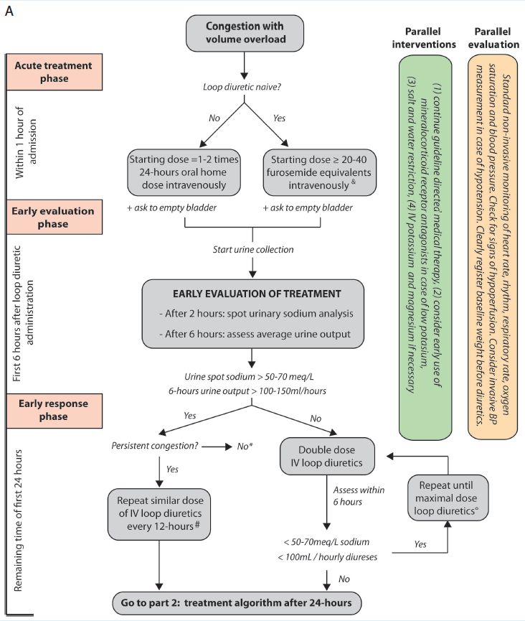
Mullens W. et al; European Journal of Heart Failure (2019) 21, 137–155

Slide 42
Diuréticos de asa
Complicaciones
Electrolitos.
Lesión renal:
Descartar asociados (obstrucción, NT).
Síntomas severos de congestión: continuar.
BUN aumentando + Cr estable: continuar bajo vigilancia.
Cr aumentando + signos de deplesión IV: ajuste de IECA, ARAII, inotrópicos, ultrafiltración.
Consenso Colombiano para el Diagnóstico y Tratamiento de la Insuficiencia Cardíaca Aguda y Crónica. 2014

Slide 43
Furosemida + SSHT%
Furosemida 125-1000 mg/día cada 12 horas en 30 min.
Solución salina hipertónica 3-7.5% 100-150 ml.
De Vecchis (2014). Hypertonic saline plus i.v. furosemide improve renal safety profile and clinical outcomes in acute decompensated heart failure. Herz, 40(3), 423–435.

Slide 44
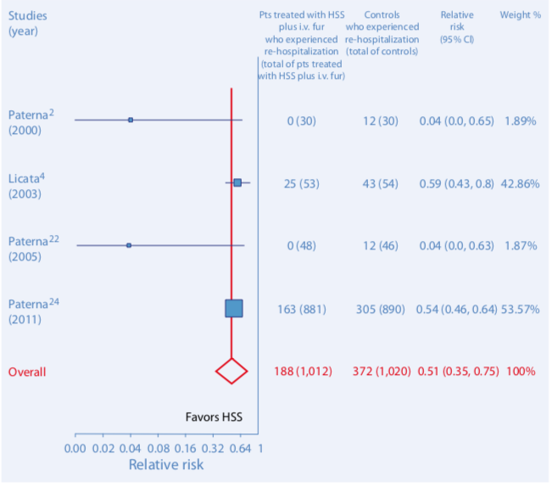
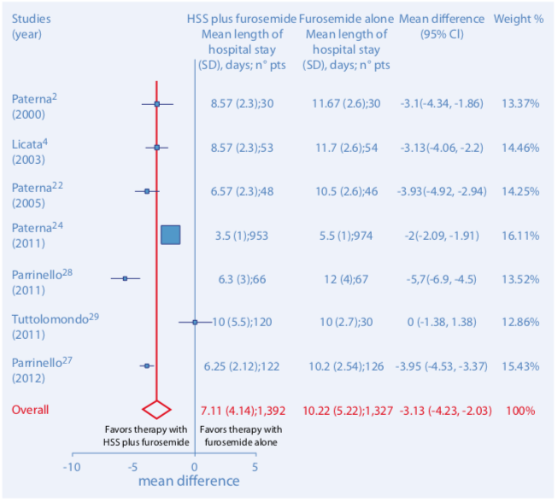
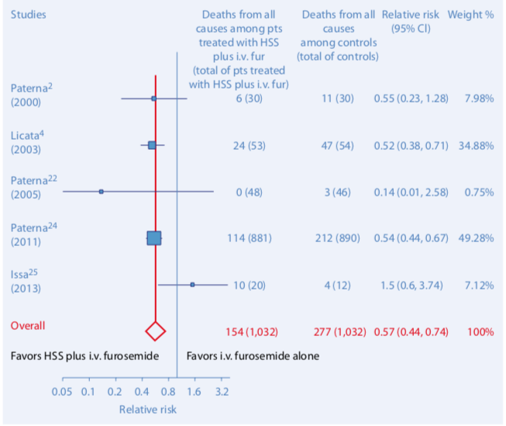
Furosemida + SSHT%
Furosemida 125-1000 mg/día cada 12 horas en 30 min.
Solución salina hipertónica 3-7.5% 100-150 ml.
De Vecchis (2014). Hypertonic saline plus i.v. furosemide improve renal safety profile and clinical outcomes in acute decompensated heart failure. Herz, 40(3), 423–435.

Slide 45
Vasodilatadores
Serelaxin
FCA hipertensiva o vascular.
PAS mayor a 90 mmHg.
Monitorización.
IM, IA, Ruptura septal, HTA.
EM, EA, SCA-VD, PDE-5.
Ponikowski P. et al; European Heart Journal (2016) 37, 2129–2200

Slide 46
Vasodilatadores
Ponikowski P. et al; European Heart Journal (2016) 37, 2129–2200
Wakai, A., (2013). Nitrates for acute heart failure syndromes. Cochrane Database of Systematic Reviews.

Slide 47
Inotrópicos
Medicamento | Efecto | Inot | RVS | GC | PreC | PostC
Milrinone | i PDIII (AMPc) | +++ | - - - | +++ | - - - | - - - | BB Bolo OPTIME CHF – SCA
Levosimendan | Sensibiliza Ca Troponina C | ++ | - - | +++ | - - | - - | Dilatación coronaria No arritmogenico SURVIVE BB Precio
Dopamina | Dopa B (LD) y A (HD) | Var | Var | Var | -/+ | -/+ | SOAP II vs NE Aumento trabajo
Dobutamina | B1 +++ B2++ y A1 + | +++ | - | +++ | - | - | Arritmias Aumento trabajo
Consenso Colombiano para el Diagnóstico y Tratamiento de la Insuficiencia Cardíaca Aguda y Crónica. 2014

Slide 48
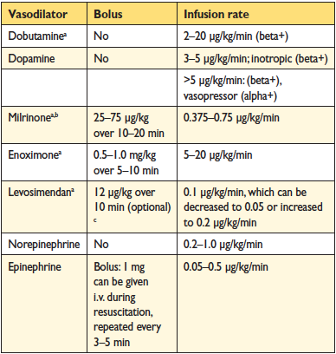
Inotrópicos
La selección depende de la etiología.
Tiempo a terapia definitiva.
Aumento de mortalidad en quien no está indicada.
Menor dosis necesaria y menor tiempo posible.
Vigilancia estrecha de efectos adversos.
Ponikowski P. et al; European Heart Journal (2016) 37, 2129–2200

Slide 49
Vasopresores
Aumento de postcarga.
Disminución de gasto cardíaco.
Contemporizar.
Mantener perfusión.
Ponikowski P. et al; European Heart Journal (2016) 37, 2129–2200

Slide 50
Otros
Tromboprofilaxis .
Opioides .
Conciliación de medicamentos ambulatorios .
Sacubutril / Valsartan .
Digoxina.
Srivastava P. et al; JAMA Cardiol. 2019 Mar 1;4(3):195-196

Slide 51
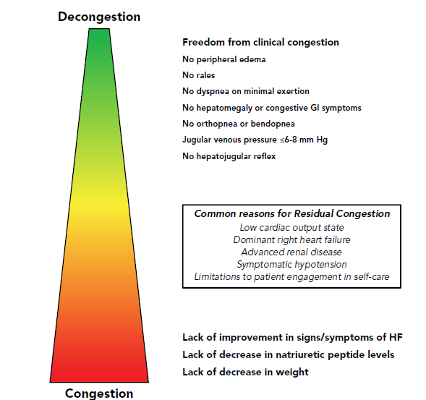
Egreso
Puntos clave:
Congestión residual.
Educación.
Conciliación de medicamentos.
Instaurar seguimiento.
J Am Coll Cardiol. 2019 Oct 15;74(15):1966-2011.

Slide 52
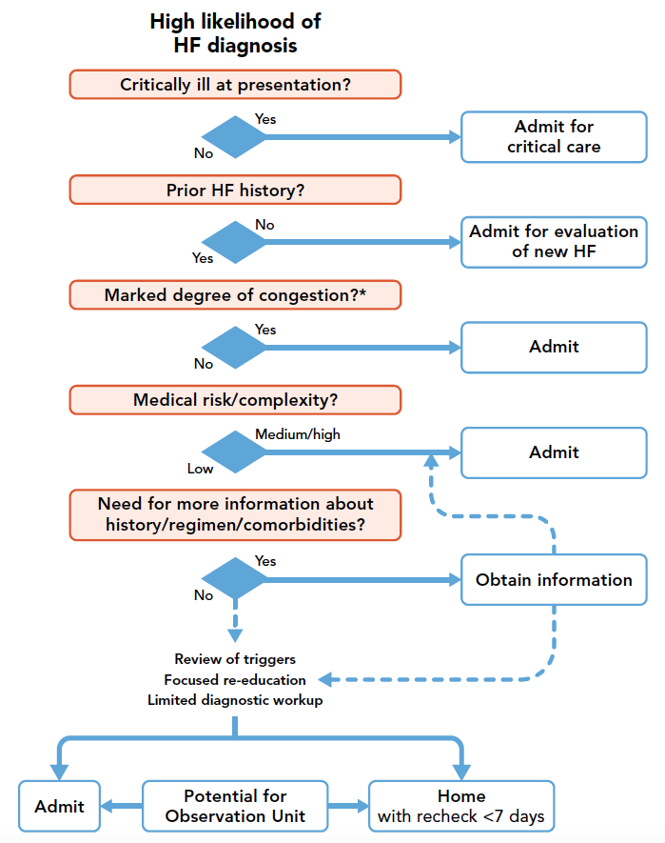
Manejo ambulatorio
J Am Coll Cardiol. 2019 Oct 15;74(15):1966-2011.

Slide 53
Para llevar a casa
No hay receta perfecta para el tratamiento, la evidencia tampoco es fuerte.
Requiere manejo individualizado y buenas bases fisiopatológicas.
El seguimiento y tratamiento ambulatorio es igual o más importante que la estabilización inicial.
Se deben instaurar redes de manejo multidisciplinario para mitigar mortalidad, reingresos y costos.

